Slide 1
バイオ医薬品って どんなもの？
監修
国立医薬品食品衛生研究所 生物薬品部
石井明子
杏林大学医学部付属病院 薬剤部
若林 進
2024年2月改訂
Notes:
バイオ医薬品はこれまで治療薬のなかった病気や、従来の医薬品では満足度の高い治療を行うことの出来なかった病気への効果が期待されています。
バイオ医薬品という言葉は一度は耳にしたことがあるかもしれませんが、一般的な医薬品（化学合成により製造される低分子医薬品）とどのような違いがあるのでしょうか。
本日は、バイオ医薬品がどんなものなのかについて分かり易く紹介したいと思います。

Slide 2
はじめに
皆さんは、バイオ医薬品についてご存じでしょうか？
バイオ医薬品とは、遺伝子組換え技術や細胞培養技術を用いて製造したタンパク質を有効成分とする医薬品です。医療機関において、バイオ医薬品は生物学的製剤や遺伝子組換え医薬品、などと呼ばれることもあります。
バイオ医薬品は、これまで治療薬のなかった病気や、従来の医薬品では満足度の高い治療を行うことの出来なかった病気への効果が期待されています。
バイオ医薬品は注射薬がほとんどですが、一般的な医薬品（化学合成により製造される低分子医薬品）には飲んで効く薬もたくさんあります。その差は何なのでしょうか？また、バイオ医薬品を自分で注射するようになった場合、どのような点に注意したら良いか、ご存じでしょうか。
このようなバイオ医薬品に対する疑問点にお答えして、安心して使用できるように本資料を作成致しました。
バイオ医薬品について少しでもご理解を深めていただけると幸いです。
承認されているバイオ医薬品は、
国立医薬品食品衛生研究所ホームページなどから調べることができます
http://www.nihs.go.jp/dbcb/approved_biologicals.html
Notes:
バイオ医薬品は「遺伝子組換え技術や細胞培養技術を用いて製造したタンパク質を有効成分とする医薬品」です。
バイオ医薬品と区別するため、今日は「化学合成により製造される低分子医薬品」を「一般的な医薬品」としてお話しします。
バイオ医薬品は、生物学的製剤、あるいは遺伝子組み換え医薬品と呼ばれることもありますが、
最近、これまで治療薬のなかった病気や、従来の医薬品では満足度の高い治療を行うことの出来なかった病気への効果が期待されるため、大変注目されています。
まずは、バイオ医薬品と一般的な医薬品の違い、特徴や取り扱い上の注意点についてご紹介します。

Slide 3
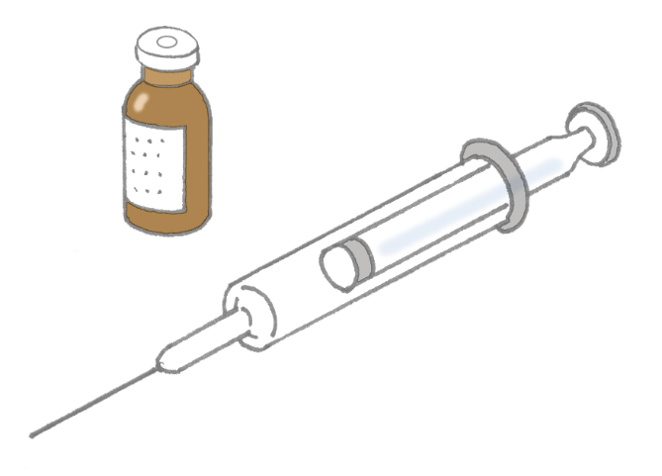
バイオ医薬品の働き
１．足りない生理活性タンパク質を補う（補充療法）
２．病気の原因になる分子の機能を抑える
Notes:
バイオ医薬品の働きは、大きく2つに分けることができます。
1つは、体の中でつくられるタンパク質を補うもの、そしてもう1つは、病気の発症にかかわる分子の動きを抑えるものです。

Slide 4
足りない生理活性タンパク質を補う働き（補充療法）
ヒトの体の中では、血糖値を調節するインスリン、赤血球を増やすエリスロポエチンなど、健康を保つために必要な様々な生理活性タンパク質が働いています。また、ヒトの体には、生理活性タンパク質を作る仕組みも備わっていて、例えば、インスリンは膵臓、エリスロポエチンは腎臓で作られています。このような大事なタンパク質が不足すると、糖尿病や貧血といった病気になります。
そこで、足りなくなったタンパク質を補って病気を治すために、遺伝子組換え技術を用いてタンパク質を人工的に作り、薬にしたものがバイオ医薬品の始まりです。
最近では、ヒトタンパク質の構造を改変するなど、工夫の凝らされたバイオ医薬品が増えています。
これまでのところ、タンパク質の機能の代わりができる低分子医薬品はあまり見出されておらず、化学合成される医薬品に同じ働きを持たせることは困難です。
Notes:
それでは1つ目の、体の中でつくられるタンパク質を補う働きについて紹介しましょう。
ヒトの体の中では、血糖値を調節するインスリンや、赤血球を増やすエリスロポエチンなど、健康を保つために必要な様々な生理活性タンパク質が働いています。
通常、これらのタンパク質は、例えば、インスリンは膵臓、エリスロポエチンは腎臓で作られています。
何らかの病気が原因で、これらの臓器で上手にタンパク質が作れなくなってしまうと、糖尿病や貧血といった病気になります。
そこで、足りなくなったタンパク質を補って病気を治すために、遺伝子組換え技術を用いてタンパク質を人工的に作り、薬として投薬するのがバイオ医薬品です。
これまでのところ、タンパク質の機能の代わりができる一般的な医薬品はあまり見出されておらず、化学的に合成するのは困難だと考えられています。

Slide 5

足りない生理活性タンパク質を補う働き（補充療法）
バイオ医薬品による治療の例
●糖尿病治療
（インスリン不足を補う様々なインスリン製剤など）
●貧血治療
（エリスロポエチン不足を補う様々なエリスロポエチン製剤など）
●がん治療
（抗がん剤治療の副作用である好中球減少症を軽減する
様々なG-CSF製剤など）
Notes:
例えば、このような治療に用いられます。
＜参考＞
G-CSF：顆粒球コロニー刺激因子(Granulocyte Colony Stimulating Factor)

Slide 6

病気の原因になる分子の機能を抑える働き
外来性の異物に対して体の中で作られる免疫グロブリン、すなわち抗体は様々な標的に特異的に結合する性質を持っています。この性質を利用して、がん細胞の表面分子や様々な疾患の原因になる分子に対して、特異的に結合する抗体を人工的に作り、医薬品にしたものが、バイオ医薬品の中でも特に「抗体医薬品」と呼ばれるものです。
バイオ医薬品による治療の例
●がん治療（がんの増殖に関係する分子に働く様々な抗体など）
●関節リウマチ治療（TNFα、IL-6 といった病気の発症にかかわる分子の働きを抑える様々な抗体など）
Notes:
続いて2つ目の役割、病気の発症にかかわる分子の動きを抑える働きについてご紹介しましょう。
身体の中に異物が侵入した時、身体の中ではその異物をやっつけるために「抗体」が産生され、異物を排除しようとします。
この抗体は、様々な標的に特異的に結合する性質を持っています。
この性質を利用して、がん細胞の表面分子や様々な疾患の原因になる分子に対して、特異的に結合する抗体を人工的に作り、医薬品にしたものが、バイオ医薬品の中でも特に「抗体医薬品」と呼ばれるものです。
ここに記載されているように、がん治療や関節リウマチ治療に用いられます。

Slide 7
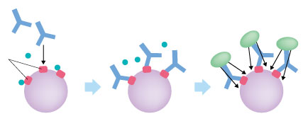
【抗体医薬品の働き（抗腫瘍効果の例）】
病気の原因になる分子の機能を抑える働き
抗体医薬品
免疫細胞
がん細胞表面のタンパク質
がん細胞
がん細胞表面のタンパク質を認識して、抗体医薬品が結合する
抗体医薬品ががん細胞表面のタンパク質と結合してがん細胞の働きを抑える
抗体医薬品が結合したがん細胞は免疫細胞の攻撃も受ける
Notes:
先程、お話しした通り、バイオ医薬品の中の「抗体医薬品」は、抗体が身体に入った異物を攻撃するように、疾患の原因になる分子に対して、特異的に結合して効果を示します。
その様子を抗がん剤を例にしてお話しします。
まず、抗体医薬品は、がん細胞表面のタンパク質を認識して細胞に結合します。 (左)
そうすると、がん細胞は結合した抗体医薬品によって働きが抑えられたり(中央)、抗体を目印に集まってきた免疫細胞による攻撃を受けたり(右)します。
結果として、がん細胞に対して効果を示します。

Slide 8
バイオ医薬品Q&A
Notes:
さて、これまでバイオ医薬品がどうやって効果を示すかについてお話してきました。
ここから先は、バイオ医薬品について皆さんが感じる疑問について、Q&A形式でお答えしていきたいと思います。

Slide 9

バイオ医薬品には どのような特徴がありますか？
Q1
バイオ医薬品Q&A
A.
一般的な医薬品（低分子医薬品）は化学合成により製造されますが、バイオ医薬品は細胞を用いて製造されます（Q2 参照）。
バイオ医薬品はタンパク質でできているため、飲み薬にして服用すると消化酵素の作用を受けて分解されてしまいます。そのため、現時点では静脈内や皮下などに注射して投与するものが主になっています。
Notes:
バイオ医薬品にはどのような特徴がありますか？という質問ですが、
バイオ医薬品には大きく2つの特徴があります。
1つは、一般的な低分子医薬品と異なり、化学合成ではなく、細胞を用いて製造されるということです。
そして2つめは、タンパク質でできているので、口から薬を飲むと、分解されてしまうということです。
このため、バイオ医薬品は今のところ静脈内や皮下などに注射して投与するものが主になっています。
ポイント：
・バイオ医薬品の特徴は、「細胞を用いて製造されるタンパク質」です。
・バイオ医薬品はタンパク質でできているため、口から飲むと消化酵素の作用を受けて分解されてしまいます。そのため、現時点では静脈内や皮下などに注射して投与するものが主になっています。

Slide 10
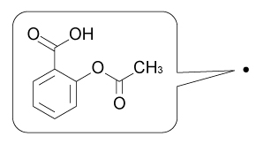

バイオ医薬品には どのような特徴がありますか？
Q1
 | 低分子医薬品 | バイオ医薬品
分子の大きさ （分子量） | 小さい （多くは500以下） | 非常に大きい （数千～150,000程度）
製造方法 | 主に化学合成 | 細胞で生産
剤型 | 錠剤など多種類 | 主に注射剤
【分子量（大きさ）のイメージ】
アスピリン
分子量180
インスリン
分子量5,807
抗体医薬品
分子量約15万
1 10 100 1,000 10,000 100,000
Notes:
先程、一般的な医薬品として低分子医薬品と作り方が違うというお話をしました。
低分子医薬品というのは、その名前が示す通り、分子量が小さい医薬品です。
例えば、解熱・消炎・鎮痛剤として使われるアスピリンは、分子量が180しかありません。
しかし、バイオ医薬品の一種であるインスリンは小さい方ですが、分子量は5,800もありますし、もっと大きな抗体医薬品と呼ばれるものもあります。
ポイント：
・バイオ医薬品は低分子医薬品と比べると、分子の大きさや構造の複雑さが大きく異なります(バイオ医薬品の中でも大きさや構造の複雑さは様々です)。

Slide 11
バイオ医薬品は どのように製造されるのですか？
Q2
A.
バイオ医薬品の主な製造工程は、①遺伝子組換え技術を用いて目的のタンパク質を作る細胞株を作製する、②細胞を培養し、目的のタンパク質を作る、③抽出・精製する、④製剤化する、という４つのステップからなります。
分子が大きく構造が複雑なバイオ医薬品は、製造工程のわずかな変化によって品質が変わってしまうことがあります。臨床試験で確認された有効性・安全性が確保されるように、厳密な品質管理が行われています。
Notes:
バイオ医薬品はどのように製造されるのですか？という質問です。
先程、バイオ医薬品は、化学合成で作られるのではなく、細胞を用いて製造されるとお話ししました。
次のスライドで示すように、バイオ医薬品は大きく4つのステップで作られるのですが、細胞に作ってもらうため、製造工程のわずかな変化によって、品質が変わってしまいます。
そのため、有効性や安全性が変わらないように、厳密な管理が行われています。
ポイント：
・バイオ医薬品の製造工程のイラストは次のスライド(参考資料として写真や動画も用意しています)。
・分子が大きく構造が複雑なバイオ医薬品は、製造工程のわずかな変化によって品質が変わってしまうことがあります。臨床試験で確認された有効性・安全性が確保されるように、厳密な品質管理が行われています。

Slide 12
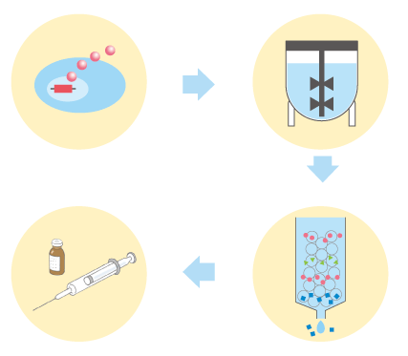
バイオ医薬品は どのように製造されるのですか？
Q2
【バイオ医薬品の主な製造工程】
①目的のタンパク質の情報が
書かれた遺伝子を大腸菌・
酵母・動物細胞に導入する
②細胞を培養し、目的
のタンパク質を作る
③目的のタンパク質のみ
を抽出・精製する
④製剤化する
※培養に使用した細胞や組換え遺伝子は この段階で基準値以下まで除去されます
Notes:
その製造工程がこちらです。
まず初めに、目的のタンパク質が書かれた遺伝子情報を、大腸菌や酵母、動物細胞などの生産用細胞に導入します。
その細胞を培養して、目的のタンパク質を作ったら、そのタンパク質だけを抽出して、精製します。
最後に、精製されたタンパク質に添加剤などを加えて製剤化します。
ポイント：
・バイオ医薬品の製造工程
①遺伝子組換え技術を用いて目的のタンパク質を作る細胞株を作製する
②細胞を培養し、目的のタンパク質を作る
③抽出・精製する
④製剤化する

Slide 13
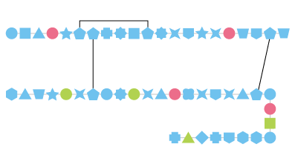
バイオ医薬品は どのように製造されるのですか？
Q2
バイオ医薬品はなぜ細胞を使って作るの？
タンパク質は、アミノ酸がつながった形をしています。化学合成により、アミノ酸をある程度の数まではつなげることができますが、限界があります。バイオ医薬品は、小さいものでも30 個程度、大きいものでは2000 個以上、アミノ酸がつながっていますので、化学合成は困難です。
一方、ヒトやその他の生物を構成する「細胞」は、タンパク質を作る力を持っていて、多数のアミノ酸をつなげることができます。
作りたいタンパク質の情報が書かれた「遺伝子」を「細胞」に導入し、細胞の力を利用して人工的にタンパク質を作って医薬品にしたものがバイオ医薬品です。
例：インスリンのアミノ酸配列
A鎖
B鎖
Notes:
それでは、化学合成で医薬品が作られている時代に、何故細胞を使って作らなければいけないのでしょうか？
バイオ医薬品はタンパク質でできていますが、そのタンパク質はアミノ酸がたくさん繋がってできています。
化学合成でもアミノ酸を繋げることはできますが、繋げられる数には限界があります。
バイオ医薬品では、小さいものでも30個、大きいものでは2,000個以上もアミノ酸が繋がっているんです。
一方、ヒトやその他の生物の細胞は、タンパク質を作る力を持っていて、化学合成ではできないくらいアミノ酸を長く繋げることができるのです。
作りたいタンパク質の情報が書かれた「遺伝子」を「細胞」に導入し、細胞の力を利用して人工的にタンパク質を作って医薬品にしたものがバイオ医薬品です。
ポイント：
・タンパク質で出来ている一部の医薬品は化学合成されています(これはバイオ医薬品とはいいません)。
・バイオ医薬品は細胞の持つ「タンパク質を作る力」を利用して製造しています。

Slide 14
バイオ医薬品を自己注射することになりました。 どのようなことに注意したらいいですか？
Q3
A.
バイオ医薬品の種類や患者さんの病状によっては、医師の指示のもと、患者さんご自身やご家族の方が注射(自己注射)できるものがあります。
薬剤の管理や投与は患者さんご自身やご家族の方が行うことになりますが、通院などによる日常生活への影響は小さくなるメリットがあります。
特に次の点に注意し、不安なことがあれば医師や薬剤師、看護師に相談するようにしましょう。
Notes:
さて、先程お話ししました通り、バイオ医薬品は飲み薬ではなく、注射や点滴で投与するものが殆どです。
中には、医師の指導のもと、患者さんご自身やご家族の方に注射していただくことができるものもあり、通院の手間を省くことができます。
それではバイオ医薬品を自己注射することになったら、どんなことに注意したらよいのでしょうか？
ポイント：
・バイオ医薬品は先ほどご説明したとおり、現時点では、注射で投与するものが殆どです。
・バイオ医薬品の種類や患者さんの病状によっては、医師の指示のもとで 自己注射 できるものがあります(全てのバイオ医薬品、全ての患者さんで自己注射が出来るわけではありません)。
・つぎのスライドに示す点に気をつけていただくことで、通院などによる日常生活への影響は小さくなります。

Slide 15

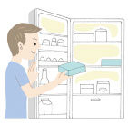
バイオ医薬品を自己注射することになりました。 どのようなことに注意したらいいですか？
Q3
ポイント | 注意点
・熱や光に不安定なので 決められた条件で保管してください | ・決められた条件以外では品質が低下し、有効性や安全性に影響することがあります ・薬液の変色など不具合がみられる場合は、使用せず医療機関に連絡してください
・消毒方法、注射部位、注射針の刺し方は薬の説明書などで確認してください | ・怪我のリスクがあるため、注射時以外は注射針には触れないようにしてください ・指示された日にちや時間に投与できなかった時は、自己判断せず医療機関に連絡してください ・感染のリスクがあるため、使用済みの注射器や注射針は医師や薬剤師の指示に従って速やかに廃棄してください
・体調に異変を感じたときは、次の受診日に関わらず医療機関に連絡してください | ・対処が遅れることで症状がより悪化することもあります
Notes:
注意するポイントの1つは、保管です。
バイオ医薬品は、決められた条件以外では品質が低下し、有効性や安全性に影響が出る場合があります。
従って、処方された時に病院や薬局で伝えられた保管方法、例えば「冷蔵庫で保管し、使用時に室温に戻す」などを守るようにしましょう。
2つ目は、注射する時のポイントです。
自己注射は、文字通り自分で注射を行いますが、ケガをする可能性があるので、注射時以外は針に触らないようにしてください。
また、感染のリスクがありますので、使い終わった注射器や針は医師や薬剤師の指示に従って速やかに廃棄してください。
もしも指示された日にちや時間に注射できなかった場合には、自分で判断せず、医療機関に連絡してどうすればいいかご相談ください。
そして3つ目は体調変化についてです。
バイオ医薬品に限った話ではありませんが、投与後に体調に異変を感じた場合には、次の受診日に関わらず医療機関にご連絡ください。
対処が遅れることにより、症状が悪化することもあります。
ポイント：
・決められた条件で保管します：品質の低下は有効性や安全性に影響します。
・指示に従って、投与・廃棄します：自己判断せず、分からないことがあったら医師や薬剤師、看護師に相談してください。
・体調に異変を感じたら医療機関に連絡します。

Slide 16
バイオ医薬品には どのような副作用がありますか？
Q4
A.
バイオ医薬品においても副作用が起こりえます。原因は、有効成分の効き過ぎ、有効成分が複数の作用を持つこと、薬剤が作用する分子が複数の機能を持つこと、などがあります。また、注射に伴う反応（インフュージョンリアクション）も報告されています。
〈用語〉インフュージョンリアクション
注射や点滴投与時あるいは投与後24時間以内に起こる過敏反応のことを言います。症状の多くは頭痛や悪心、発熱など軽度から中等度ですが、まれに呼吸困難や血圧低下などが起こることもあります。この反応を起こりにくくするために、予防薬を投与したり、点滴速度を調節したりするなどの対策がとられることがあります。
Notes:
さて、先程バイオ医薬品を投与したあと、体調に異変があった場合についてお話ししました。
バイオ医薬品も、他の医薬品と同じように副作用が起こることがあります。
その原因は、有効成分の効き過ぎ、 有効成分が複数の作用を持つこと、薬剤が作用する分子が複数の機能を持つこと、などです。
また、注射に伴う急性の過敏反応であるインフュージョンリアクションが起こることがあります。
具体的な副作用については、次のページで簡単にご紹介します。
ポイント：
・バイオ医薬品でも副作用は起こりえます。
・対処が遅れることで症状がより悪化することもありますので、体調に異変を感じたときは次の受診日に関わらず医療機関に連絡するようにしてください。

Slide 17

バイオ医薬品には どのような副作用がありますか？
Q4
分類 |  | 例
有効成分の作用によるもの | 効き過ぎ | t-PA 製剤による出血傾向 インスリン製剤による低血糖
 | 有効成分が複数の作用を持つ | インターフェロン製剤による発熱
 | 薬剤が作用する分子に複数の機能がある | 抗TNF 抗体製剤による結核再燃 抗EGFR 抗体製剤による皮膚障害
その他の作用によるもの | 薬剤が生体にとって異物と認識される | 抗薬物抗体に起因する有害反応
 | アレルギー反応 | 含有成分に対するアレルギー
Notes:
例えば、有効成分の作用による副作用としては、効き過ぎや、有効成分が複数の作用を持つことによるもの、
あるいは薬剤が作用する体内の分子が、複数の機能を持っていることによるものなどがあります。
また、その他の作用による副作用としては、薬剤が生体にとって異物だと認識されることによるものや、含有成分に対するアレルギー反応が挙げられます。
注射や点滴投与による過敏反応であるインフュージョンリアクションというものもあります。
症状の多くは頭痛や悪心、発熱など軽度から中等度ですが、まれに呼吸困難や血圧低下などが起こることもあります。
この反応を起こりにくくするために、予防薬を投与したり、点滴速度を調節したりするなどの対策がとられることがあります。
ポイント：
・有効成分に複数の作用がある場合、治療効果以外の作用が現れることがあります。
例)インターフェロン製剤：抗ウイルス作用や抗細胞増殖作用を期待して投与しますが、他に発熱を起こす作用が認められています。
・有効成分が作用する分子に複数の機能がある場合、治療効果以外の作用が現れることがあります。
例)抗TNF抗体製剤：TNFは免疫反応に関わっています。病態に関わる免疫反応(自己免疫疾患)を抑えるために投与しますが、正常な免疫反応にも影響して感染が引き起こされる事があります。
例)抗EGFR抗体製剤：EGFRは細胞の増殖に関わっています。がん細胞で強く発現していますが、正常皮膚にも作用すると障害が引き起こされることがあります。
・薬剤が生体にとって異物と認識されると、薬物に対する抗体が作られる事があります。治療効果が低下したり、免疫反応が起こったりすることがあります。
＜参考＞
t-PA：組織型プラスミノゲンアクチベータ(tissue plasminogen activator)
TNF：腫瘍壊死因子(Tumor Necrosis Factor)
EGFR：上皮成長因子受容体(Epidermal Growth Factor Receptor)

Slide 18
バイオ医薬品はなぜ高額なものが 多いのですか？
Q5
A.
バイオ医薬品を大量生産をするためには数百～1 万リットル規模の大型培養タンクを用いるなど、一般的な医薬品（低分子医薬品）に比べると大規模な設備が必要となります（Q2 参照）。また原材料等も高価であるため製造原価が高くなり、結果的に薬剤費用が高額となるものもあります。
医療費については、高額療養費制度など自己負担を軽減する仕組みも設けられています。困ったことがあったら、加入している医療保険者（健康保険組合、全国健康保険協会、共済組合、全国健康保険組合）、市町村窓口（国民健康保険）、各都道府県の後期高齢者医療広域連合（後期高齢者医療制度）などに一度相談してみましょう。
Notes:
さて、このようなバイオ医薬品ですが、実は非常に高額なおくすりです。
それは、バイオ医薬品を大量生産をするためには、一般的な医薬品に比べると大規模な設備が必要なことと、原材料が高価なためです。
しかし、高額な患者さんの医療費の自己負担を軽減するため、高額療養費制度などの助成制度がありますので、
困ったことがあったら、加入している健康保険に相談してみましょう。
ポイント：
・バイオ医薬品を大量生産をするためには大型培養タンクなど、一般的な医薬品に比べると大規模な設備が必要となります。原材料等も高価なため製造原価が高くなり、結果的に薬剤費用が高額となるものもあります(参考資料として写真や動画も用意しています)。
・薬剤費だけでなく、診察費等を含めた医療費負担については自己負担額を軽減する仕組みもあります。

Slide 19

バイオ医薬品はなぜ高額なものが 多いのですか？
Q5
〈用語〉高額療養費制度
医療費の家計負担が重くならないよう、医療機関や薬局の窓口で支払う医療費が１か月で上限額を超えた場合、その超えた額を支給する制度です。
加入している医療保険の種類や年齢、
収入によって上限額が異なります。
Notes:
高額療養費制度とは、医療費の家計負担が重くならないよう、医療機関や薬局の窓口で支払う医療費が１か月で上限額を超えた場合、
その超えた額を支給する制度です。
加入している医療保険の種類や年齢、世帯収入によって上限額が異なります。

Slide 20
バイオ後続品（バイオシミラー）とは どのような医薬品ですか？
Q6
A.
バイオ後続品(バイオシミラー) とは、国内で既に新医薬品として承認されているバイオ医薬品(先行バイオ医薬品) と同等／同質の品質、安全性、有効性を示す医薬品として、先行バイオ医薬品とは異なる会社で開発されるバイオ医薬品のことです。
同等／同質とは品質が類似していて、安全性・有効性に影響するような違いはないことです。同等性／同質性を示すため、ジェネリック医薬品とは違って、バイオシミラーの開発を行うには効果や副作用などを評価する臨床試験を行うことが求められています。
バイオシミラーは先行バイオ医薬品より薬価が安くなることから、医療財政の負担軽減が期待されます。
Notes:
バイオ医薬品が高額だというお話を致しました。
それでは、バイオ医薬品にはジェネリック医薬品みたいなものはないのですか？と思われる方もいらっしゃるかもしれません。
一般的な低分子医薬品において、先発品の製造特許が切れた後、先発医薬品の有効成分と全く同じ構造の医薬品として安価に発売されるのが後発品、いわゆるジェネリック医薬品です。
このジェネリック医薬品の考え方と同じようなものがバイオ医薬品にもあります。それが、バイオ後続品、いわゆるバイオシミラーと呼ばれるものです。
何故ジェネリック医薬品と呼ばないのか？というと、バイオ医薬品は複雑な構造をしているので、ジェネリック医薬品のように全く同じ有効成分のものは作れないからです。
ただし、先行バイオ医薬品と同等／同質の品質、安全性、有効性を示すことを確認するため、様々な臨床試験を行って、承認されたものです。
バイオシミラーは先行バイオ医薬品より薬価が安くなることから、医療財政の負担軽減が期待されています。
ただし、状況によっては、患者さんの自己負担額が軽減されないこともありますので、詳細は主治医の先生にご相談ください。
ポイント：
・バイオ後続品(バイオシミラー)は先行バイオ医薬品と「品質が類似していて、安全性・有効性に影響するような違いはない」医薬品です。ジェネリック医薬品とは違って、同等性／同質性を示すために効果や副作用などを評価する臨床試験を行っています。
・医療財政の負担軽減が期待されます(状況によっては、自己負担額が軽減されないこともあります)。

Slide 21
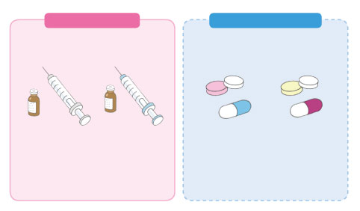
バイオ後続品（バイオシミラー）とは どのような医薬品ですか？
Q6
バイオ後続品の特徴
参考：後発医薬品の特徴
先行
バイオ医薬品
バイオ後続品
（バイオシミラー）
先発医薬品
後発医薬品
（ジェネリック医薬品）
・有効成分のアミノ酸配列は先行バイオ
医薬品と同じ
・品質特性は先行バイオ医薬品と類似
・先行バイオ医薬品と有効性・安全性に
差異はない（臨床試験を含めて同等性
/同質性を評価）
・有効成分の構造は先発医薬品と同じ
・有効性・安全性を評価する臨床試験
はジェネリック医薬品では行わなく
てもよい（血中濃度推移が同等であ
ることを評価する）
Notes:
ここに先行バイオ医薬品とバイオ後続品の違いを簡単にまとめてみました。
右側の青い部分は、低分子医薬品における先発品と、ジェネリック医薬品の比較です。
まず、ジェネリック医薬品について見てみましょう。
ジェネリック医薬品は、薬の効き目には関係ない添加剤が先発品と異なることがありますが、有効成分の構造は全く同じです。
ジェネリック医薬品では、多くの場合開発時に生物学的同等性試験を実施しますが、有効性・安全性を評価するための臨床試験は行う必要がありません。
一方、バイオシミラーですが、バイオシミラーの有効成分のアミノ酸配列は先行バイオ医薬品と同じですが、分子全体の大きさや形は完全に同じものは作れません。
しかし、全体としての品質特性は類似しているため、バイオシミラーと先行品の有効性・安全性に差異はなく、これは臨床試験で評価されています。
ポイント：
・ジェネリック医薬品は「有効性・安全性」を評価する臨床試験は行わなくてもよい事になっています(血中濃度推移が先発医薬品と同等であることを評価する)。
・バイオシミラーは先行バイオ医薬品と「同等／同質の品質、安全性、有効性を示す医薬品」であることを証明するため、臨床試験を行うことが決められています。

Slide 22

ご清聴ありがとうございました
https://www.rad-ar.or.jp/bio/pdf/whats_bio_ippan.pdf
Notes:
以上でバイオ医薬品に関するお話は終わりです。
バイオ医薬品は、これまで治療薬のなかった病気や、従来の医薬品では満足度の高い治療を行うことの出来なかった病気への効果が期待されています。
くすりを正しく使っていただくため、皆さんがバイオ医薬品について少しでも理解を深めていただくためのお役に立てれば幸いです。
ご清聴ありがとうございました。

Slide 23
参考資料

Slide 24
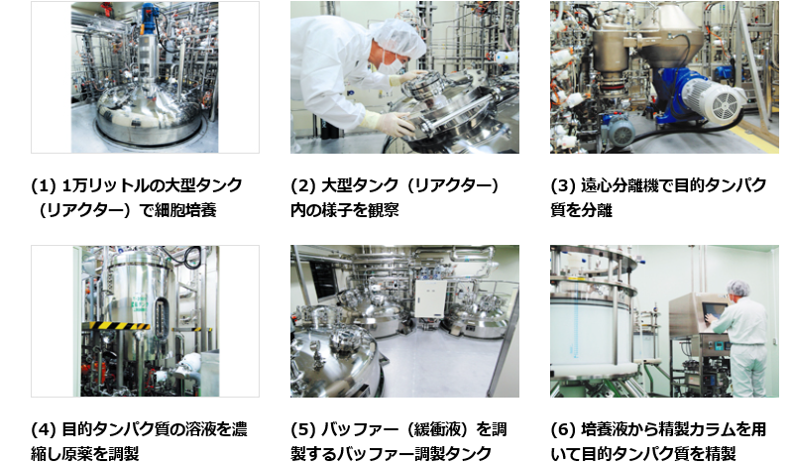
バイオ医薬品は どのように製造されるのですか？
Q2
資料提供：協和キリン(株)
本画像の二次利用は禁止します
Notes:
スライド12枚目の写真版です(イラストの②③部分に相当します)。
(注)
(1)(2)(5)はタンクの上部しか写っていませんが、床の下までタンクはつながっています。

Slide 25
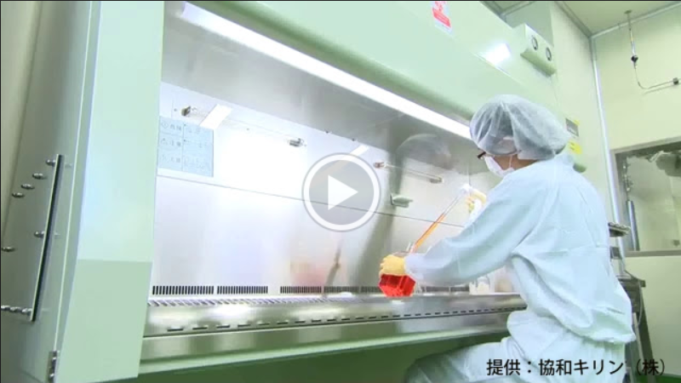
バイオ医薬品は どのように製造されるのですか？
Q2
前培養・クリーンベンチ作業
資料提供：協和キリン(株)
https://drive.google.com/open?id=1VfCaYogSv3_wIDNixFPKc_FDEVSH7Utz
本動画の二次利用は禁止します
Notes:
クリーンベンチと呼ばれる無菌環境での作業です。
このように小さいスケールでの培養からスタートし、最終的には大きなタンクで細胞を培養していきます。
＜動画利用上の注意点＞ ご使用前に必ず動作確認を行ってください
・再生にはwi-fi環境が必要です(映像のダウンロードはできません)
・ご使用になるブラウザの設定によっては「セキュリティの警告」が表示されることがあります

Slide 26
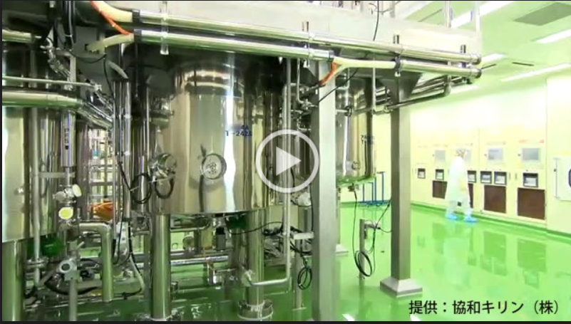
バイオ医薬品は どのように製造されるのですか？
Q2
本培養・培養タンク(リアクター)
資料提供：協和キリン(株)
https://drive.google.com/open?id=1x1WqCljhi1VozlP5ZpXPxXMMviUMw6vZ
本動画の二次利用は禁止します
Notes:
本培養に使用する培養タンク(リアクター)です。
タンクの容量は1万リットルです。品質がばらつかないよう、培養条件は厳密にコントロールされています。
＜動画利用上の注意点＞ ご使用前に必ず動作確認を行ってください
・再生にはwi-fi環境が必要です(映像のダウンロードはできません)
・ご使用になるブラウザの設定によっては「セキュリティの警告」が表示されることがあります

Slide 27
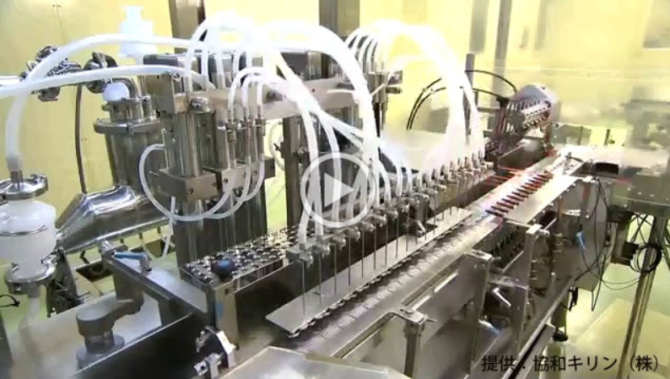
バイオ医薬品は どのように製造されるのですか？
Q2
アンプル充填/溶閉(1)
資料提供：協和キリン(株)
https://drive.google.com/open?id=1CCWseUafZ3srM6fns6u4ifNOAtU4n35t
本動画の二次利用は禁止します
Notes:
アンプルへの薬剤充填工程、溶閉工程です。
薬剤を充填(手前)した後、直ちに先端部分のガラスをバーナーで溶かして封をします(奥)。
この後、きちんと封がされているかを1本１本確認します。
＜動画利用上の注意点＞ ご使用前に必ず動作確認を行ってください
・再生にはwi-fi環境が必要です(映像のダウンロードはできません)
・ご使用になるブラウザの設定によっては「セキュリティの警告」が表示されることがあります

Slide 28
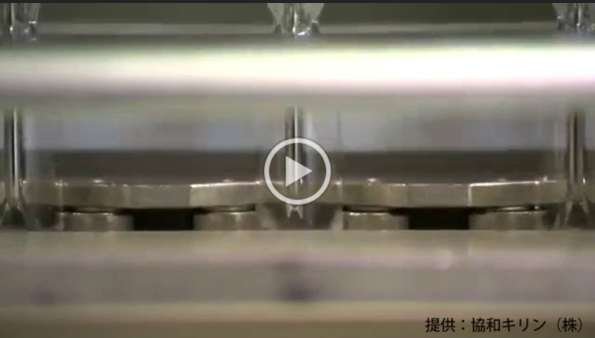
バイオ医薬品は どのように製造されるのですか？
Q2
アンプル充填(拡大)
資料提供：協和キリン(株)
https://drive.google.com/open?id=1Isqh1SbBJG-GxwgeReFiIP-60GY0KhQj
本動画の二次利用は禁止します
Notes:
アンプルへの薬剤充填工程(拡大)です。
薬剤を充填した後、直ちに先端部分のガラスをバーナーで溶かして封をします。
＜動画利用上の注意点＞ ご使用前に必ず動作確認を行ってください
・再生にはwi-fi環境が必要です(映像のダウンロードはできません)
・ご使用になるブラウザの設定によっては「セキュリティの警告」が表示されることがあります

Slide 29
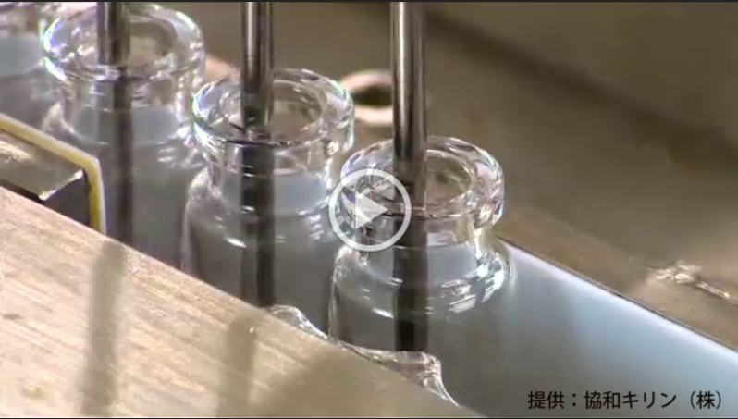
バイオ医薬品は どのように製造されるのですか？
Q2
バイアル充填
資料提供：協和キリン(株)
https://drive.google.com/open?id=1R89AkQy9j6nX1PdTXY7RzBO4FD2sqm1v
本動画の二次利用は禁止します
Notes:
バイアルへの薬剤充填工程です。
規定量の薬剤が自動的に充填されていきます。
(次に「バイアル打栓」作業に移ります)
＜動画利用上の注意点＞ ご使用前に必ず動作確認を行ってください
・再生にはwi-fi環境が必要です(映像のダウンロードはできません)
・ご使用になるブラウザの設定によっては「セキュリティの警告」が表示されることがあります

Slide 30
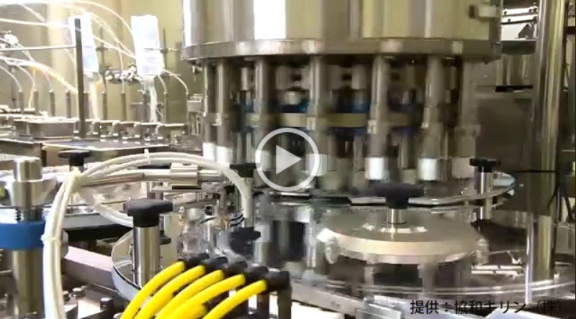
バイオ医薬品は どのように製造されるのですか？
Q2
バイアル打栓
・再生にはPowerPoint for Office 365または PowerPoint 2019とwi-fi環境が必要です
資料提供：協和キリン(株)
https://drive.google.com/open?id=1pnYK51zGaHb1lDCfdY9SPtCxc5bcf78J
本動画の二次利用は禁止します
Notes:
(「バイアル充填」スライドの続き)
薬剤が充填されたバイアルの打栓工程です。
＜動画利用上の注意点＞ ご使用前に必ず動作確認を行ってください
・再生にはwi-fi環境が必要です(映像のダウンロードはできません)
・ご使用になるブラウザの設定によっては「セキュリティの警告」が表示されることがあります

Slide 31

本資料のご利用にあたって
本資料はどなたでもご自由にお使いいただくことができますが、著作権はくすりの適正使用協議会に帰属いたします。
本資料を加工する場合は、加工したことが分かるよう、当該ページの右下に『くすりの適正使用協議会発行 バイオ医薬品ってどんなもの？スライド版より改変』とご記載ください。
なおスライドを加工した場合、情報の正確性について、くすりの適正使用協議会では一切の責任を持ちません。

Slide 32
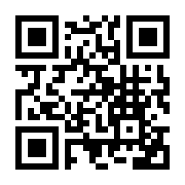

本資料についてのお問い合わせ
この資料についてご意見などがありましたらお寄せください。
〒103-0016 東京都中央区日本橋小網町12-7日本橋小網ビル
TEL 03-3663-8891 FAX 03-3663-8895
Eメールアドレス info@rad-ar.or.jp
ホームページ https://www.rad-ar.or.jp
私たちは、誰もが健康な生活を実現するため、信頼できる情報をもとに判断し、行動できる社会を目指します。
くすりのしおりは、正確な情報を元に製薬企業が作成する薬の基本情報です。

